Slide 1
Благотворительность купечества Томской губернии
Выполнили ученики 8 а класса МКОУ ВСОШ №4 г. Томска Белогуров С.А., Нукрадзе П.А., Третьяков В.Ю.
Руководитель: учитель русского языка и литературы Р.Б. Щетинин

Slide 2
Благотворительность
Благотворительность была характерной чертой для провинциального, в том числе и томского купечества. В исторической и краеведческой литературе этот вопрос освещен слабо, показаны только отдельные крупные пожертвования томских купцов на общественные нужды города и края. Между тем, благотворительность необходимо рассматривать как типичное явление общественной жизни региона, которая касалась многих ее сторон.

Slide 3
Причины
народная религиозная традиция, глубокая религиозность купцов, возможность заслужить прощение своих грехов за «благие дела»;
тщеславие купцов (за наиболее крупные пожертвования правительство награждало орденами, жаловало чинами и званиями, крупные жертвователи имели возможность занимать почетные должности в городском самоуправлении);

Slide 4
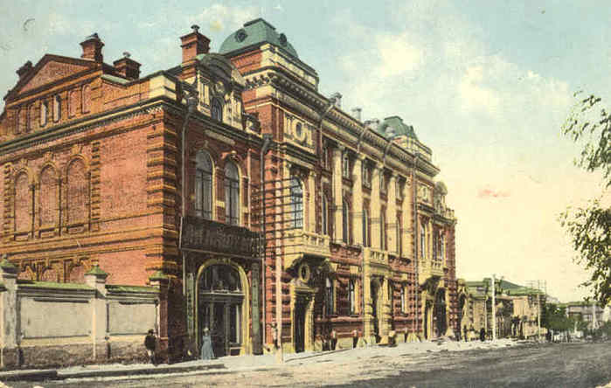
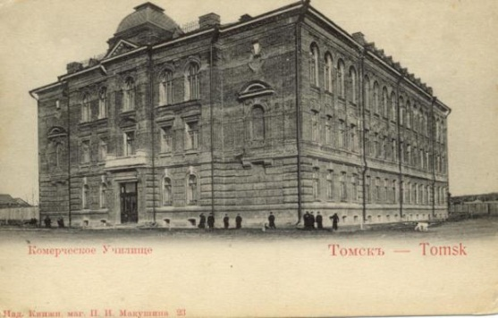
Причины
местный патриотизм купцов (они не могли допустить, чтобы в соседних городах что-то было лучше, чтобы молва приписывала соседям большую щедрость, чем им самим);
давление на купцов со стороны местной администрации.

Slide 5
Газеты пишут
Томские журналисты второй половины XIX века порой выражали недовольство размерами благотворительности томских купцов. Например, в разделе хроники «Сибирской газеты» утверждалось: «Томск – город Кондратов, город черствых людей гривенника, помешанных на купле-продаже. Никакое общественное дело здесь не удается, не прививается вследствие поразительной индивидуализации интересов каждого».

Slide 6
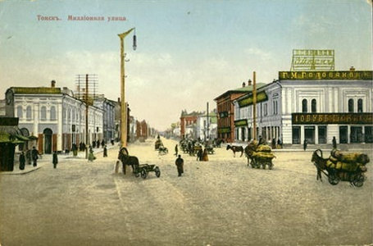
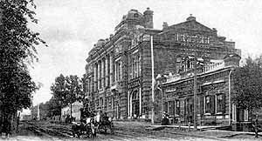
Тем не менее, благотворительность в Сибири и Томске была значительной по объемам пожертвованных средств и разнообразна по сферам вложения.

Slide 7
М.А. Мыльников
В начале XIX века крупные пожертвования в пользу церкви делал городской глава и самый богатый купец города М.А. Мыльников. За это и за постройку в городе каменной больницы для 32 человек он был награжден золотой медалью для ношения на шее на Владимирской ленте.

Slide 8
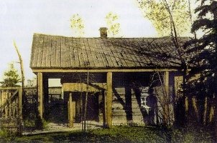
С.Ф. Хромов
С.Ф. Хромов был духовно близок со знаменитым старцем Федором Кузьмичем. Хромов обеспечил старца жильем, материально его поддерживал, свято хранил о нем память и составил целую коллекцию из вещей старца, альбом с фотографиями мест и вещей, связанных с пребыванием Федора Кузьмича в Томске.

Slide 9
отец и сын Ереневы
В 1849 г. А.Л. Еренев получил разрешение на приобретенных им в Знаменском приходе землях построить для Томского женского монастыря каменную теплую церковь. Его сын Иван расширил владения монастыря, подарив участок земли размером 7 десятин и завершив строительство монастырских зданий. Кроме того, И.А. Еренев построил церковь в с. Протопоповском вместо старой сгоревшей и снабдил ее всей церковной утварью, много сделал для Знаменской церкви и мужского духовного училища. Для училища он построил каменный двухэтажный дом с церковью и больницей.

Slide 10
Е.К. Нулошникова
В 1834 г. Купеческою вдовою Е.К. Нулошниковой в пользу будущей домовой архиерейской церкви пожертвован был каменный двухэтажный дом с постройками и землей, оцененный в 25000 рублей. Дом этот стал одной из арендных статей архиерейского дома: сдавался сначала под присутственные места, а затем в нем размещалась духовная семинария.

Slide 11
С.С. Валгусов
Он построил на собственные средства в деревне Зоркальцево Нелюбинской волости Томского округа церковь и «вложил на предмет обеспечения причта оной приличную сумму».

Slide 12
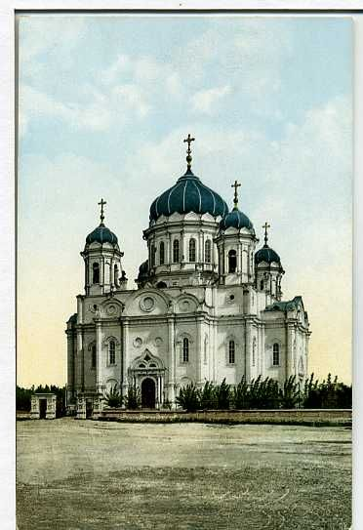
Троицкий кафедральный собор
Пожертвовали:
П.В. Михайлов;
И.Д. Асташев;
Ф.А. Горохов;
Ф.С. Толкачев;
П.В. Михайлов;
Д.И. Тецков;
Н.Е. Филимонов;
А.М. Серебрянников;
Н.И. Верещагин;
Ф.Е. Цибульская.

Slide 13
Н.Н. Вяткин
Был в 1891 г. награжден золотой медалью «За усердие» на ленте ордена Св. Станислава за пожертвования на исправление церквей, позолоту крестов, содержание Владимирского детского приюта и другие благодеяния.

Slide 14
А.П. Карнаков
В течение 9 лет безвозмездно служил старостой Мариинской церкви при женской гимназии и «доставлял для нее все потребное для совершения богослужения». Попечительским советом гимназии он был представлен к награде, и препятствий для награждения не было, так как он был, по сведениям полицмейстера, «поведения и образа жизни хорошего, под судом и следствием не состоял и не состоит».

Slide 15
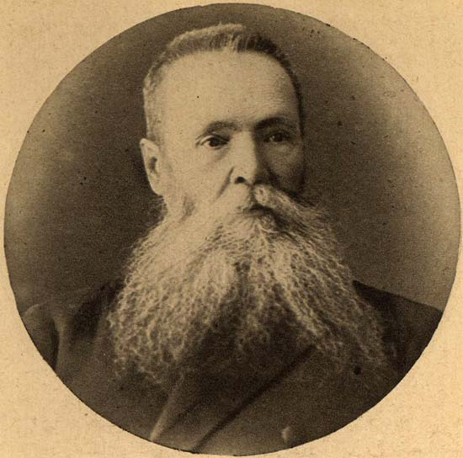
П.И. Макушин
По предложению Макушина и на его средства в Томске в 1915 году был построен «Дом науки», которым вскоре стал распоряжаться созданный Макушиным Народный университет. Этому вузу Макушин передал ещё несколько зданий, а также крупную денежную сумму.

Slide 16
Вывод
Таким образом, купечество Томска занимало активную социальную позицию, городские власти в свою очередь поощряли купцов наградами званиями и т.п. Конечно, не малую роль играло и желание купцов покрасоваться друг перед другом, но основным мотивом можно считать чувство сопричастности, к происходящим в городе процессам.

